Slide 1
Chapter 03 트렌드 분석하기
김현서

Slide 2
소개
트렌드 분석: 연, 월, 일 등의 시계열 데이터를 이용해 데이터의 전반적인 경향을 파악
응용 사례: 월 매출을 트렌드 분석하여 경향을 파악한 후 상황에 맞게 대처

Slide 3
Step 01. 트렌드 분석 기능
시계열 데이터의 특수 변동요소
체계적 | 비체계적
추세변동: 체계적, 전반적으로 나타나는 장기적인 경향성 계절변동: 체계적, 주기가 1년 일부에서 있는 변동(12개월, 6개월) (+ 순환변동: 체계적, 2-3년 주기의 추세가 순환하는 변동) | 오차변동: 비체계적, 불규칙한 변동 (+ 장기변동: 비체계적, 주기가 1년 이상인 순환하지 않는 변동)
위의 변동 중 계절변동이 존재할 경우, 계절변동을 제거하면 분석의 예측과 정밀도가 향상됨(결정계수 1에 근접). 경험적으로 계절변동은 완전히 제거할 수는 없고 일부를 제거하게 됨

Slide 4
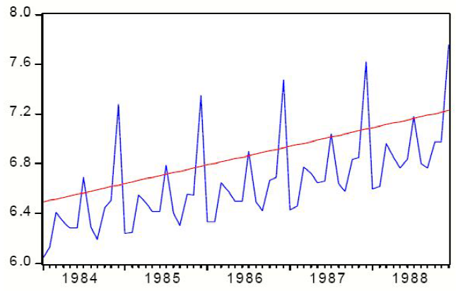
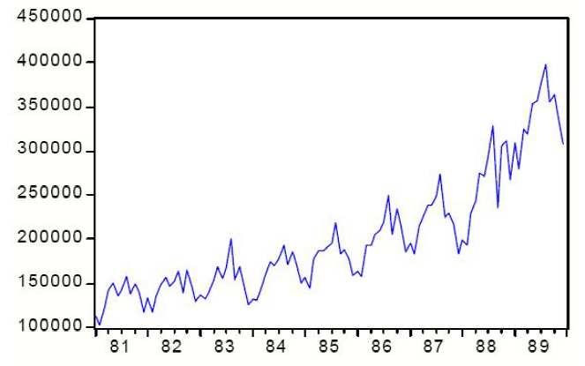
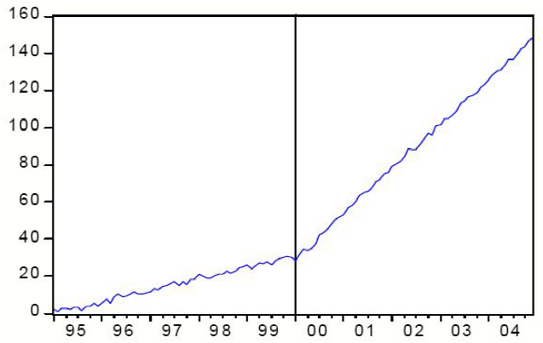
Step 01. 트렌드 분석 기능

Slide 5
Step 01. 트렌드 분석 기능
데이터에서 유출한 계절변동을 제거한 후 분석하는 것은
계절변동을 제외한 결과가 데이터의 변화를 읽기 쉬움
일반적으로 계절변동을 제외한 결과가 데이터 분석의 정밀도가 높음
계절변동을 분리하면 계절변동이 반영된 예측이 가능
하다는 장점이 있음

Slide 6
Step 01. 트렌드 분석 기능
시계열 차트와 계절변동
계절변동비(계절지수)를 이용하면 목표 상태(예로, 매출이나 판매건수)를 설정하는 것, 리스크 방지 등에 유리함
분석 방법: 과거의 데이터에서 계절변동비를 구하고, 계절변동을 제외한 결과를 이용하여 전체적인 독립변수의 흐름을 분석
계절변동 분석은 최소 3년 기간의 데이터가 필요 ▶ 3년간 차트와 월별 비교 차트 작성

Slide 7
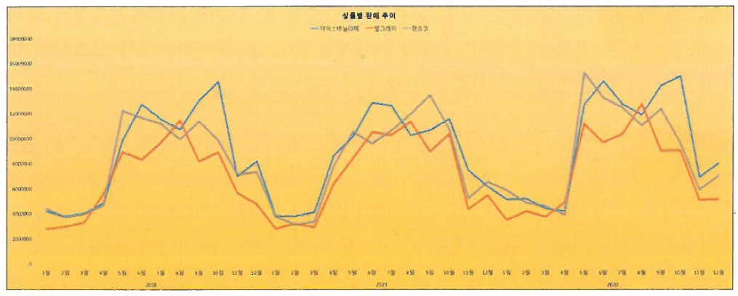
Step 01. 트렌드 분석 기능
3년간 차트: 열 제목 2단, 연도와 월 모두가 보이도록 표시

Slide 8
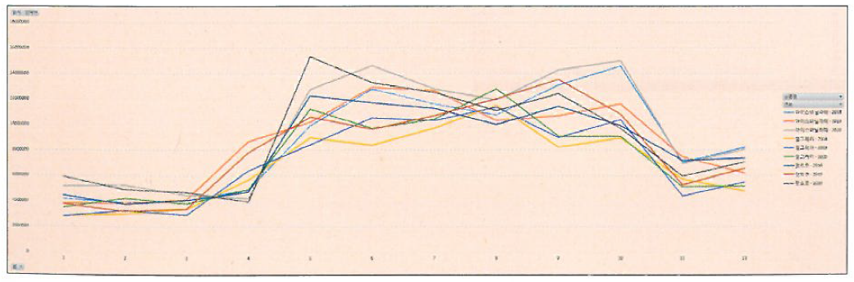
Step 01. 트렌드 분석 기능
월별 비교 차트: 상품명과 연도를 조합하여 계열 작성

Slide 9
Step 01. 트렌드 분석 기능
시계열 분석 기법
이동평균법: n 개의 데이터의 평균값을 연속적으로 구해서 변화 추세를 예측. 간단하지만 특성상 처음의 일부 기간에 대한 예측값을 구할 수 없고, 불규칙적으로 나타나는 변동이 있는 경우 정확성이 떨어짐
지수평활법: 이동평균법처럼 n 개의 데이터의 평균값을 연속적으로 구하는데 최근 자료에 더 큰 가중치를 주어서 이동평균을 구하는 방법. 과거 데이터보다 최근 데이터의 영향을 많이 받을 때 사용. 장기추세나 계절변동을 제거 안 한 자료인 경우 부적합
단순회귀분석: 1개의 독립변수로 1개의 종속변수를 예측하는 것으로 두 개의 변수 사이의 관계성을 1차 방정식의 형태로 도출

Slide 10
Step 01. 트렌드 분석 기능
계절변동비 적용 방법 예시
12개월 마다 연도별 월 평균 매출을 구해 합산
▼
연도별 월 평균을 연도별 월 평균 매출 합산으로 나눔
▼
계절변동 제거한 자료로 추세 분석
▼
추세 예측값 산출
▼
추세 예측값에 계절변동비를 곱하여 최종 예측값 산출

Slide 11
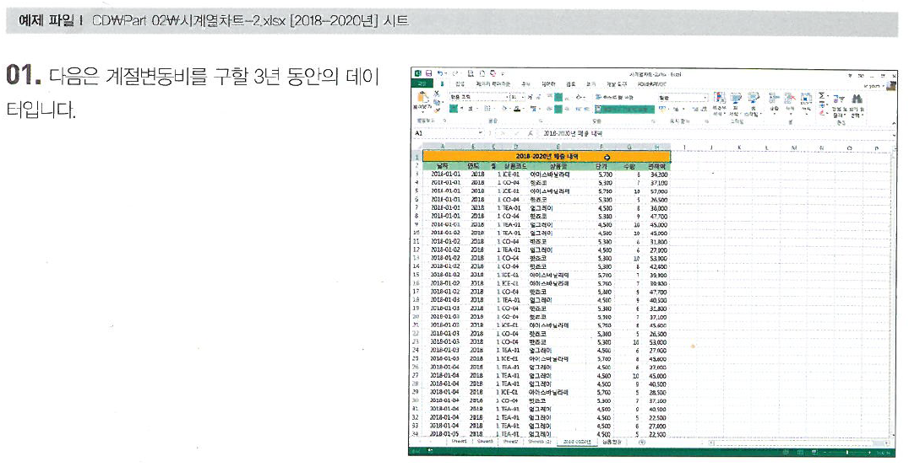
Step 02. 월별 매출을 피벗 차트로 작성하기

Slide 12
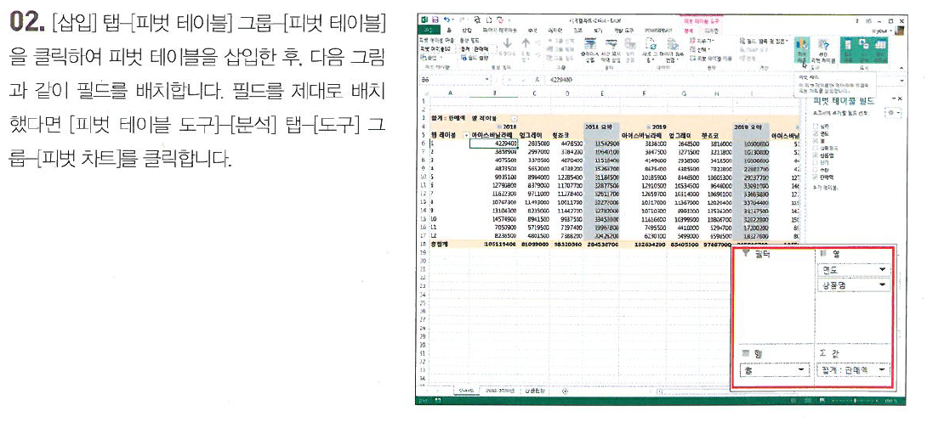
Step 02. 월별 매출을 피벗 차트로 작성하기

Slide 13
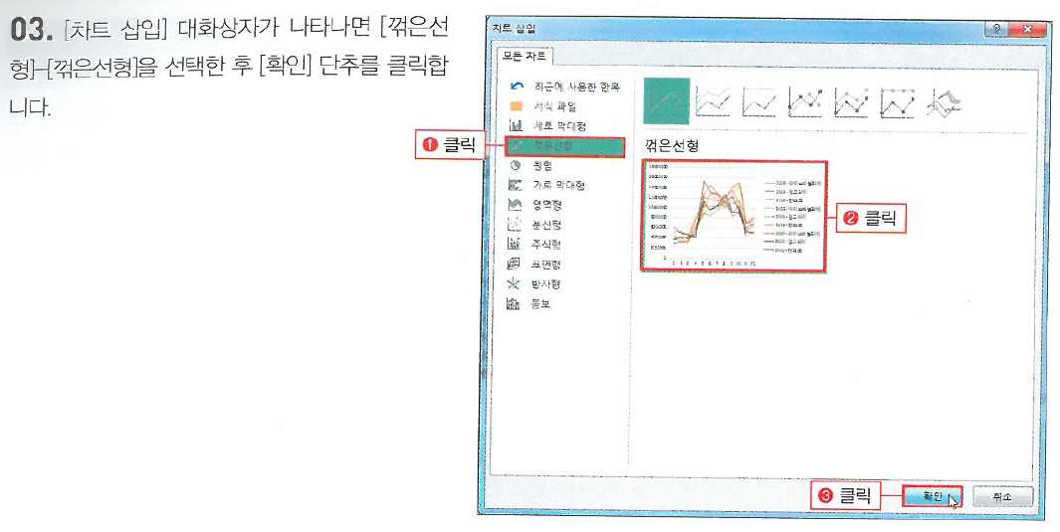
Step 02. 월별 매출을 피벗 차트로 작성하기

Slide 14
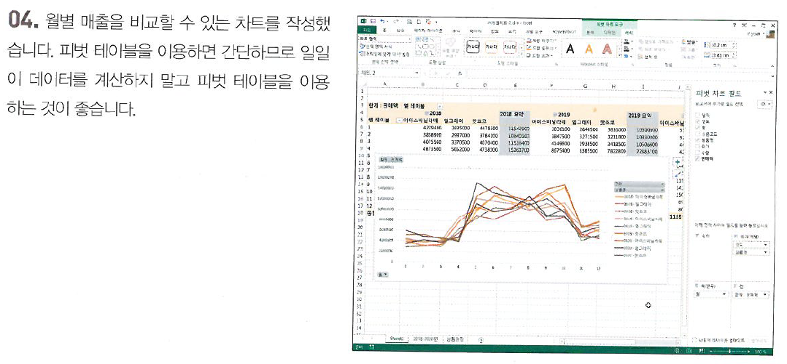
Step 02. 월별 매출을 피벗 차트로 작성하기

Slide 15
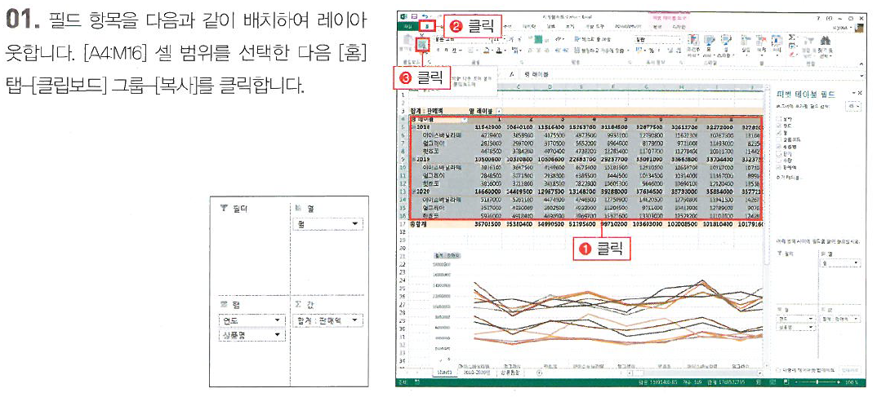
Step 03. 계절변동비 구하기
Ctrl + c

Slide 16
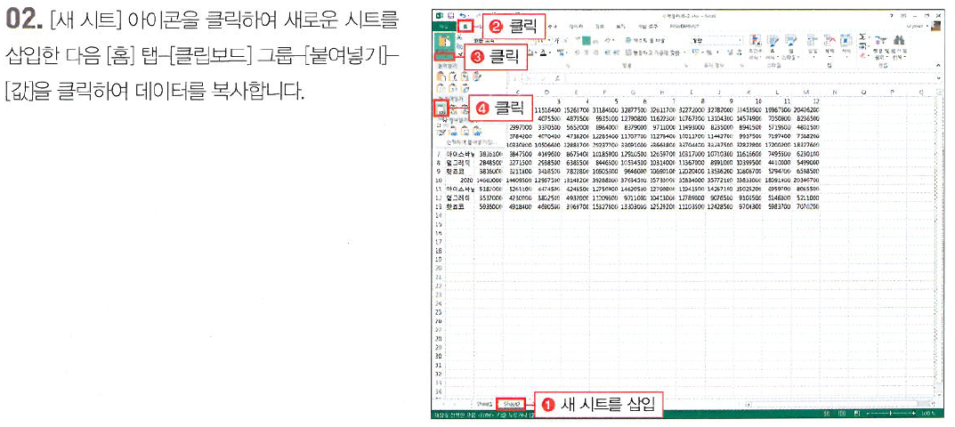
Step 03. 계절변동비 구하기
Ctrl + v

Slide 17
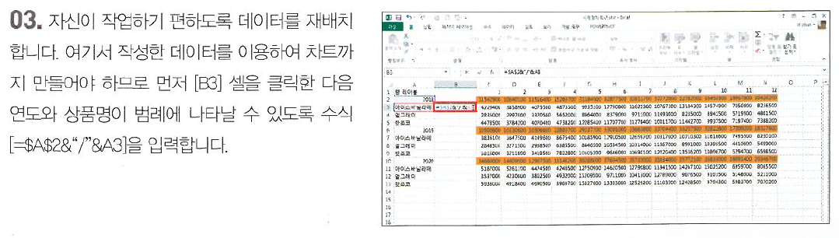
Step 03. 계절변동비 구하기

Slide 18
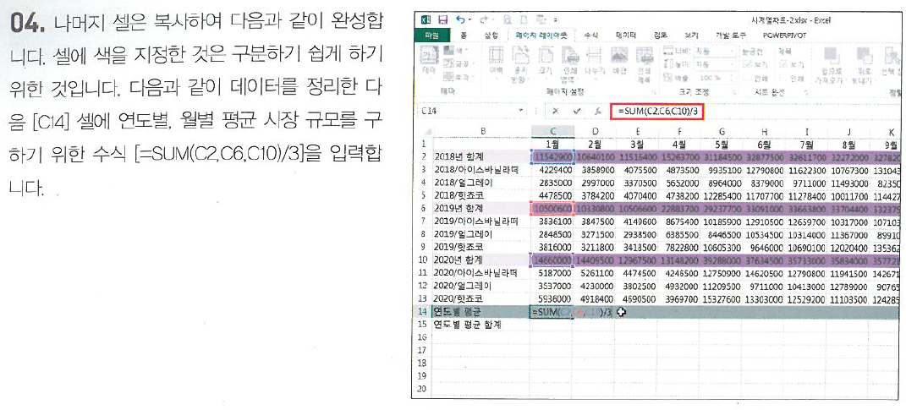
Step 03. 계절변동비 구하기

Slide 19
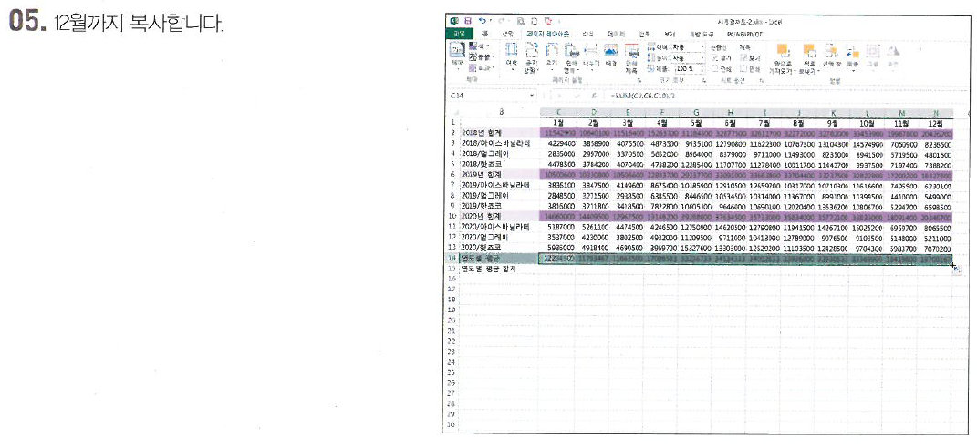
Step 03. 계절변동비 구하기

Slide 20
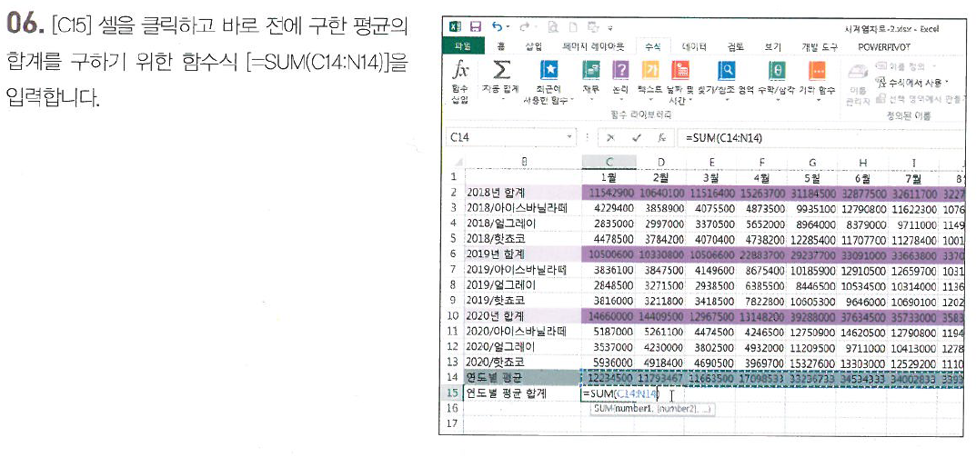
Step 03. 계절변동비 구하기

Slide 21
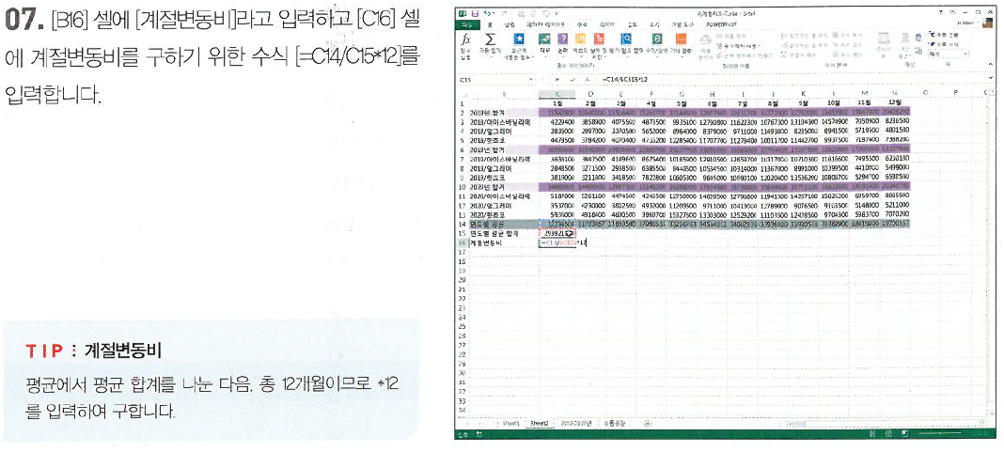
Step 03. 계절변동비 구하기

Slide 22
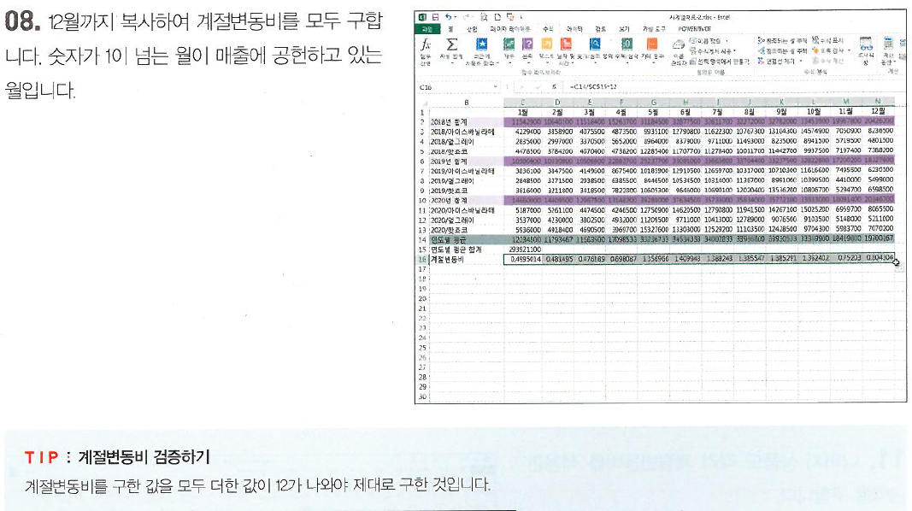
Step 03. 계절변동비 구하기

Slide 23
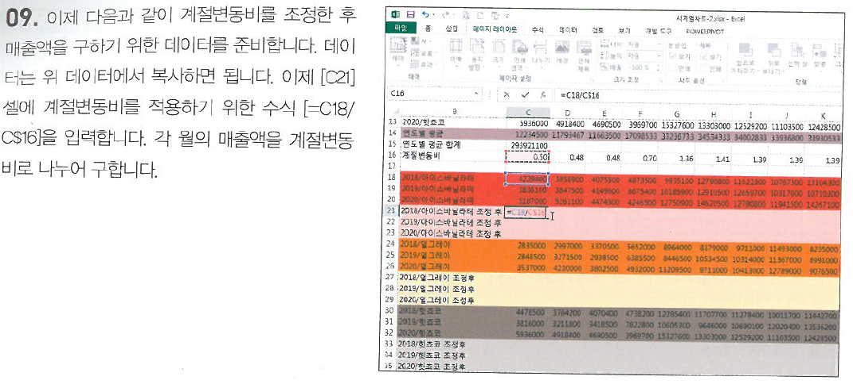
Step 03. 계절변동비 구하기

Slide 24
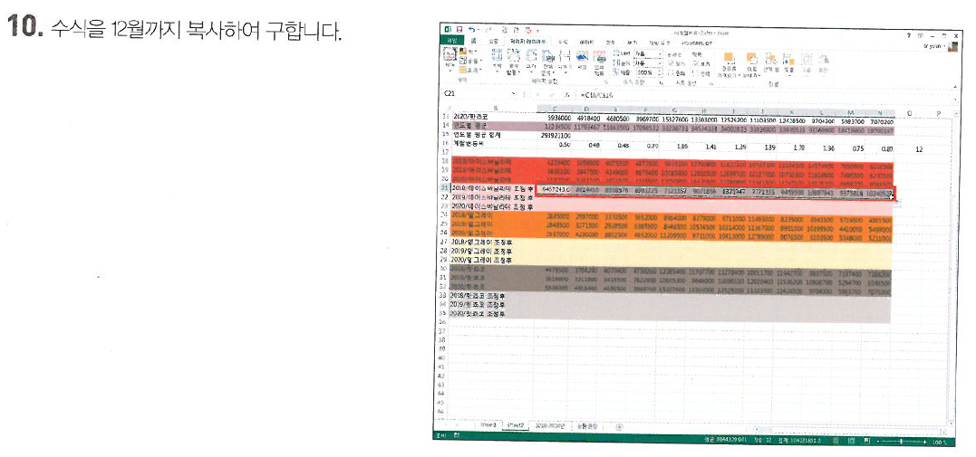
Step 03. 계절변동비 구하기

Slide 25
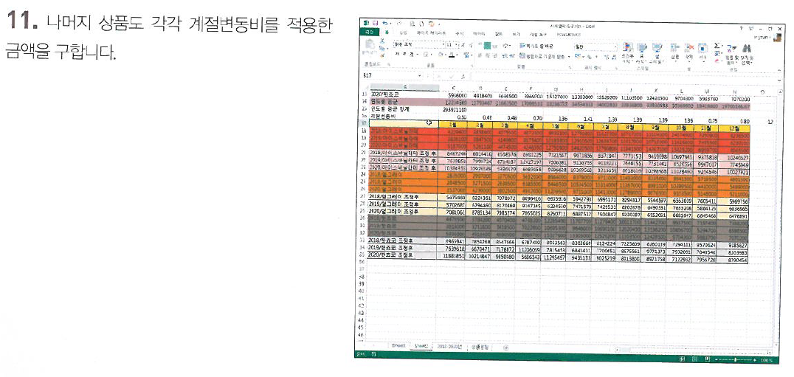
Step 03. 계절변동비 구하기

Slide 26
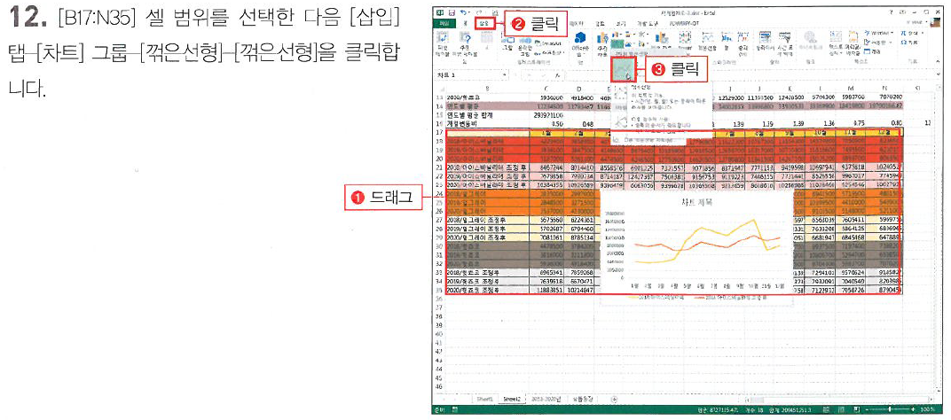
Step 03. 계절변동비 구하기

Slide 27
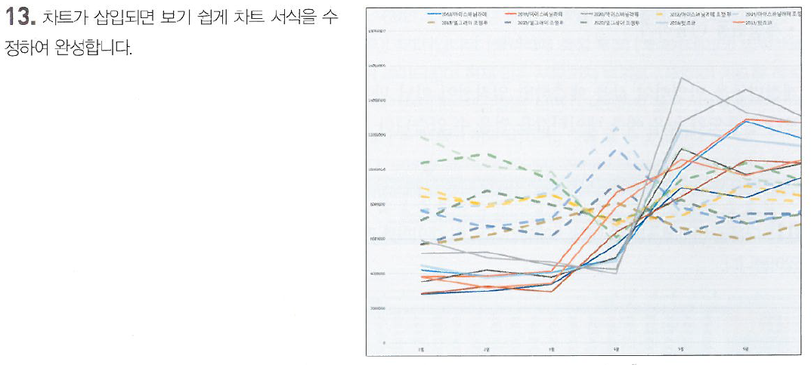
Step 03. 계절변동비 구하기

Slide 28
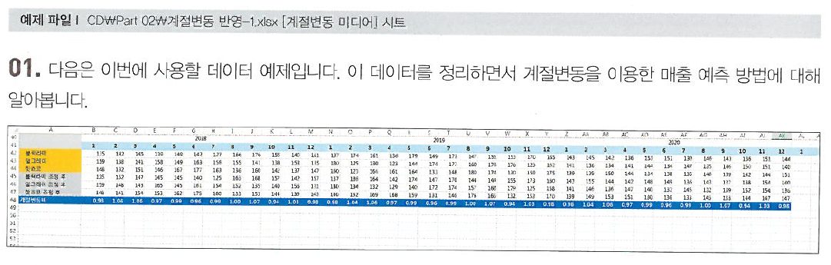
Step 04. 계절변동까지 고려하여 데이터 분석하기

Slide 29
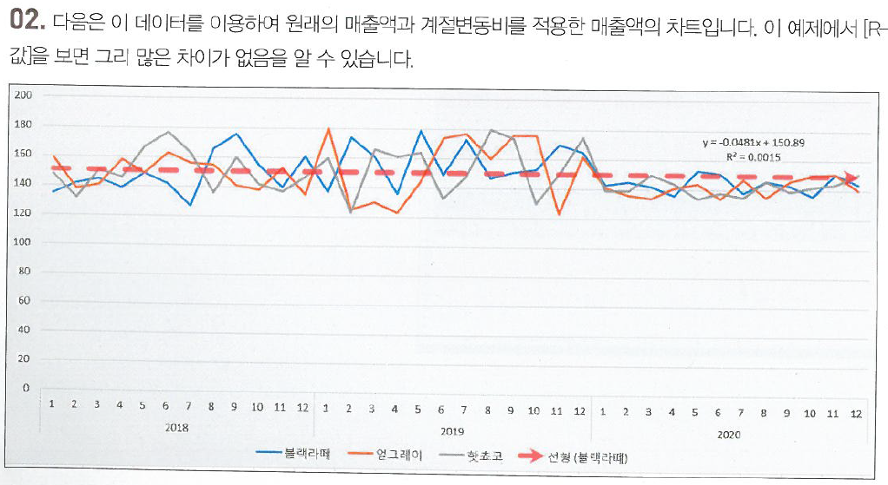
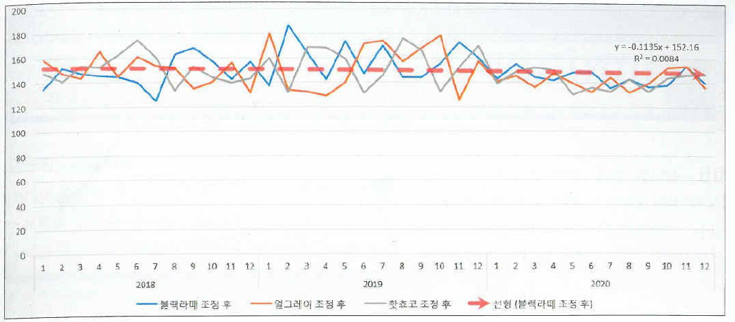
Step 04. 계절변동까지 고려하여 데이터 분석하기

Slide 30
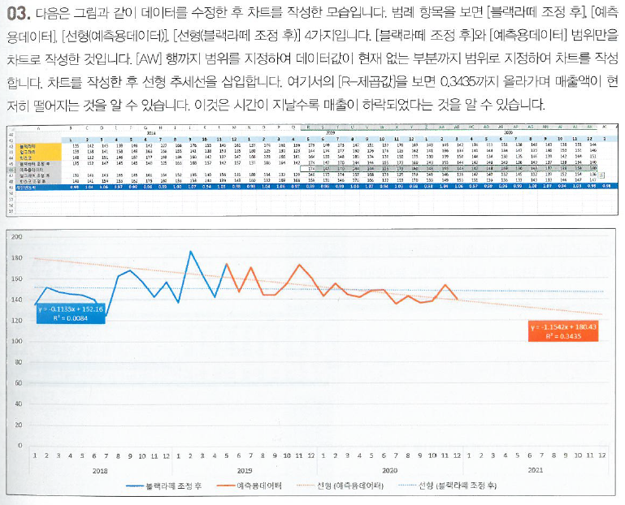
Step 04. 계절변동까지 고려하여 데이터 분석하기

Slide 31
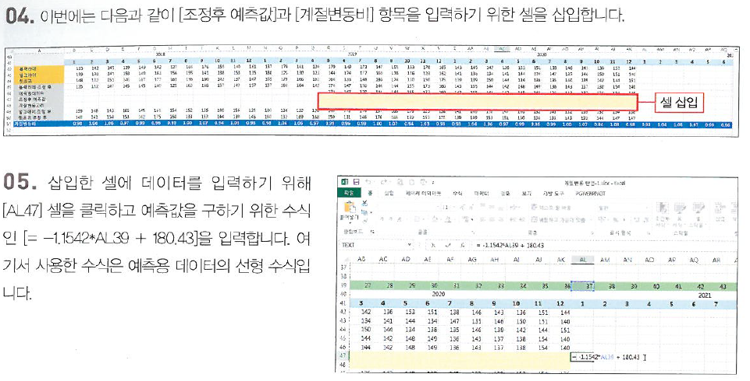
Step 04. 계절변동까지 고려하여 데이터 분석하기

Slide 32
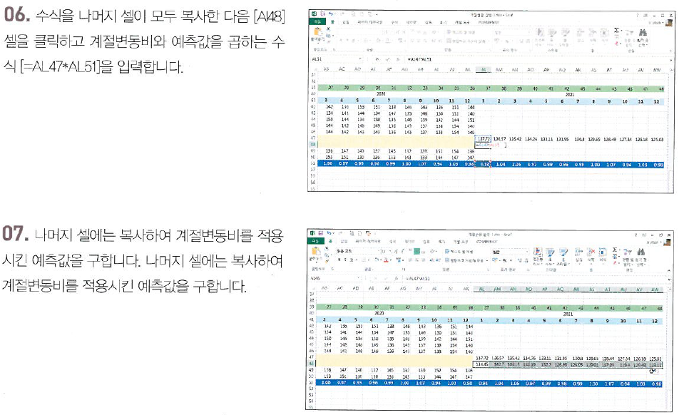
Step 04. 계절변동까지 고려하여 데이터 분석하기

Slide 33
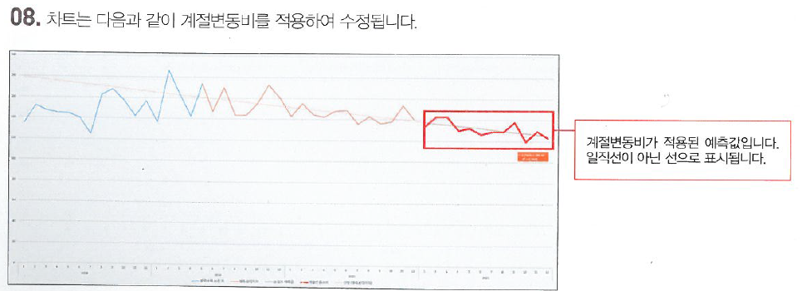
Step 04. 계절변동까지 고려하여 데이터 분석하기

Slide 34
Step 05. 이동평균법
특징
과거 수치의 평균에서 미래의 수치를 예측(보수적)
일반적으로 분기의 예측을 구함
매출의 변동이 뒤늦게 나타나는 경향이 있음
예측의 기초가 되는 것은 과거 3~5분기 정도
매출 성장기의 예측에는 적당하지 않음

Slide 35
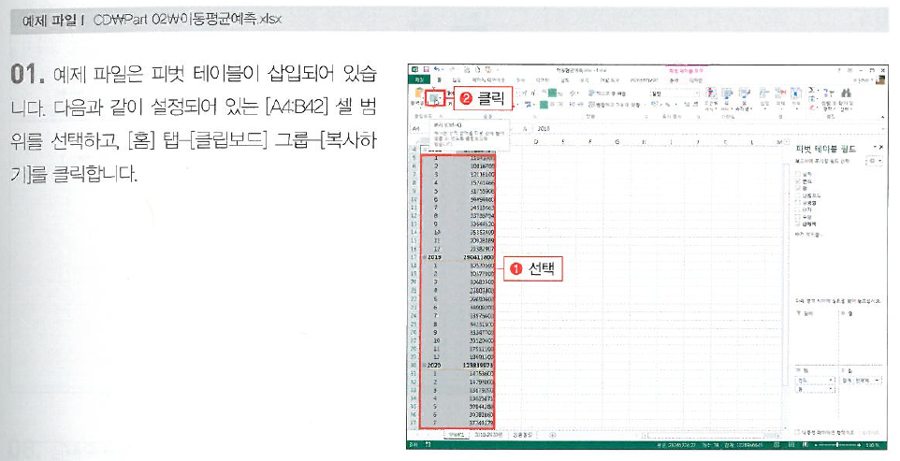
Step 05. 이동평균법

Slide 36
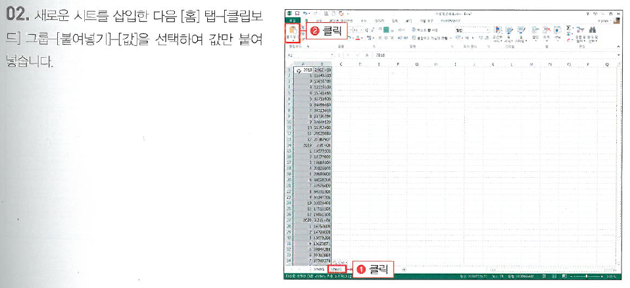
Step 05. 이동평균법

Slide 37
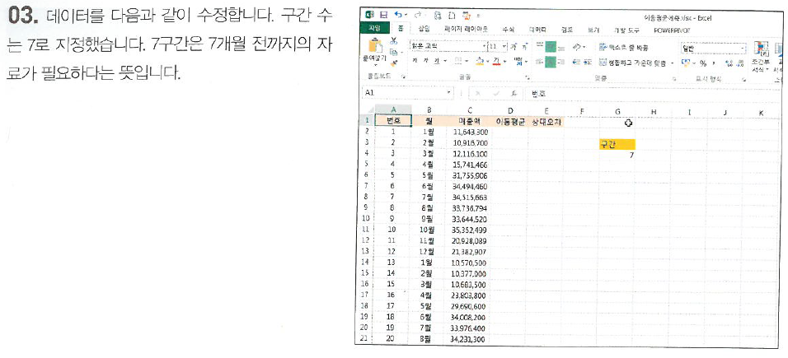
Step 05. 이동평균법

Slide 38
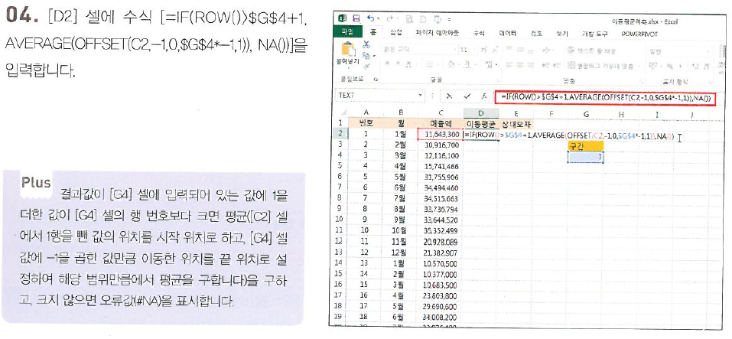
Step 05. 이동평균법

Slide 39
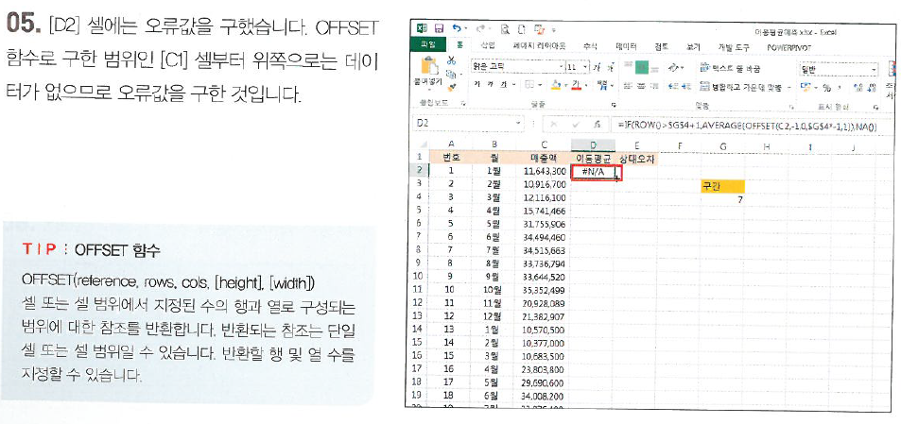
Step 05. 이동평균법

Slide 40
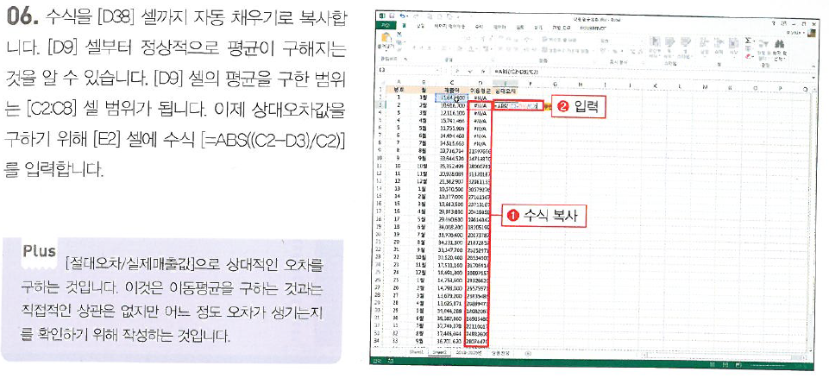
Step 05. 이동평균법

Slide 41
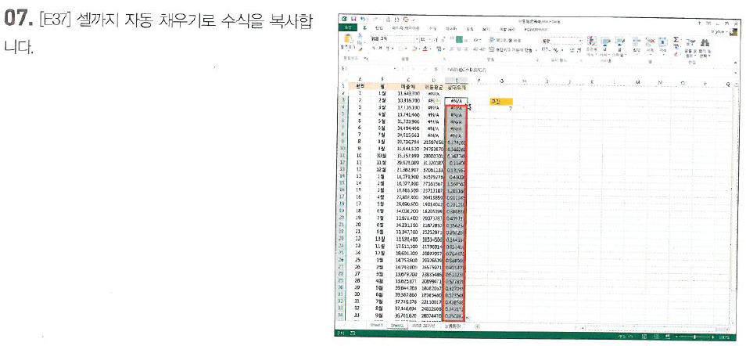
Step 05. 이동평균법

Slide 42
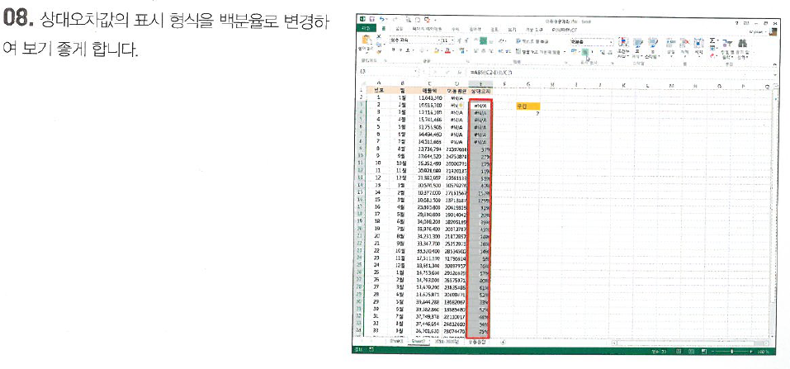
Step 05. 이동평균법

Slide 43
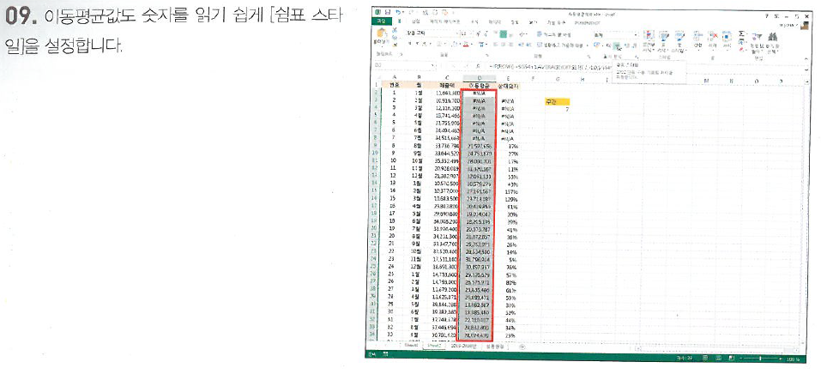
Step 05. 이동평균법

Slide 44
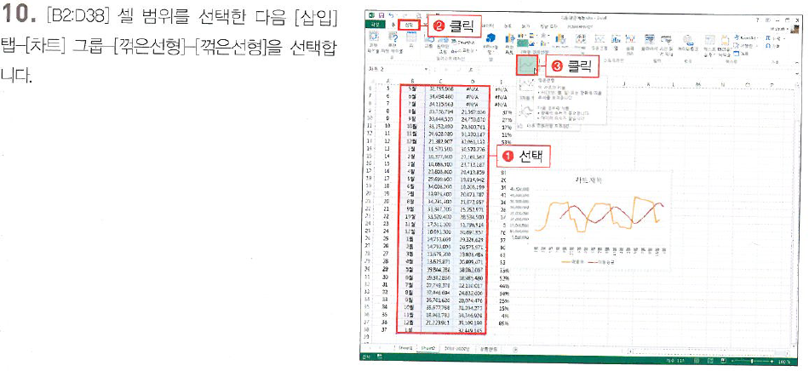
Step 05. 이동평균법

Slide 45
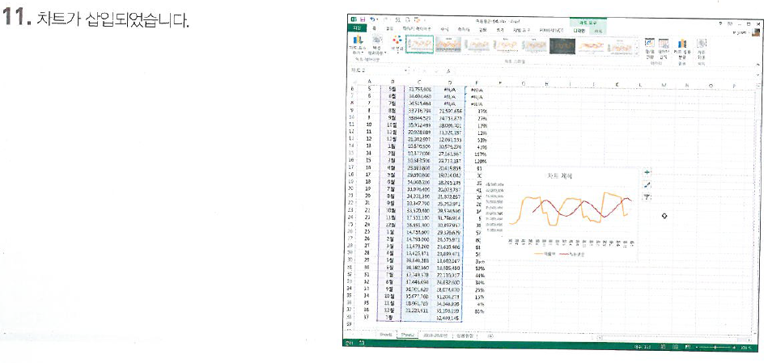
Step 05. 이동평균법

Slide 46
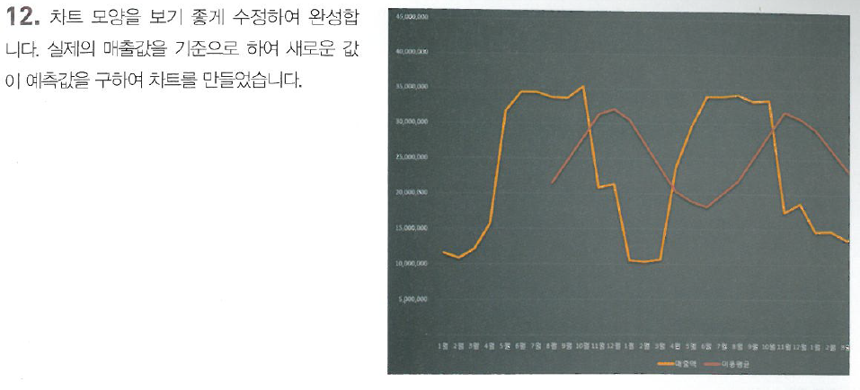
Step 05. 이동평균법

Slide 47
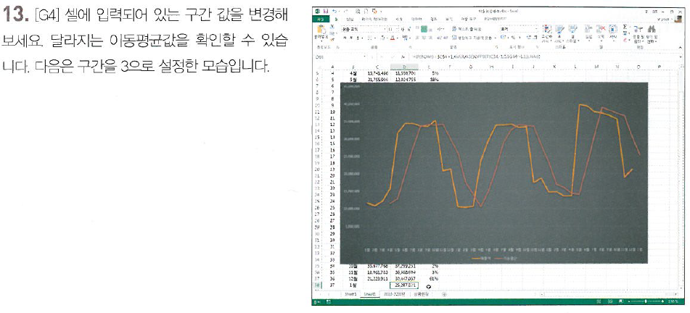
Step 05. 이동평균법

Slide 48
Step 06. 지수평활법으로 예측하기
α 값은 지수. 0< α <1의 범위. 일반적으로 0.3 전후로 시작하는 것이 일반적

Slide 49
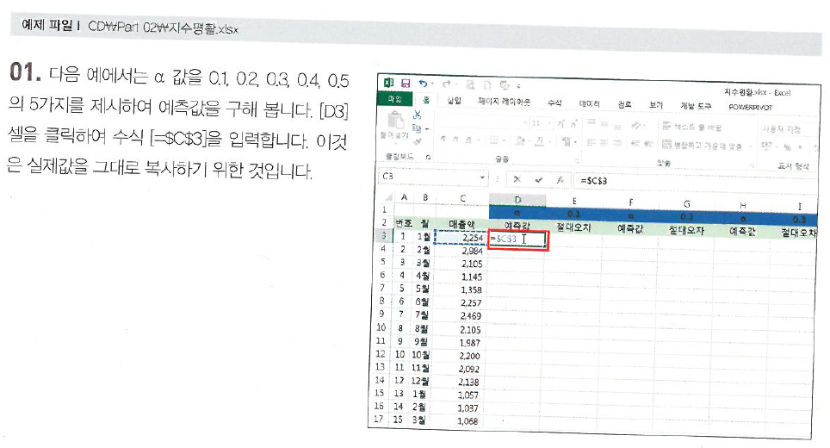
Step 06. 지수평활법으로 예측하기

Slide 50
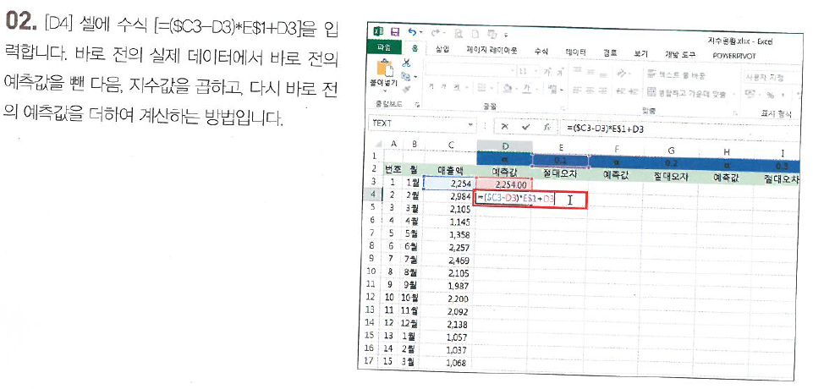
Step 06. 지수평활법으로 예측하기

Slide 51
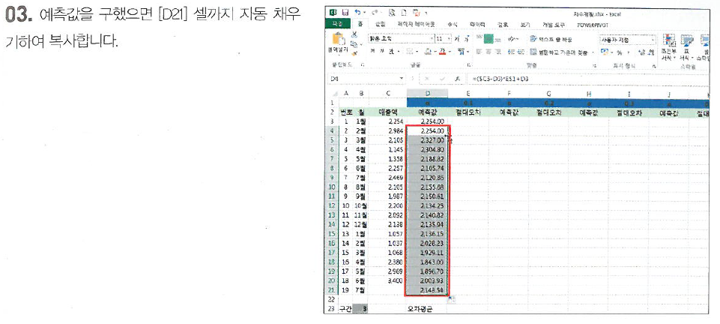
Step 06. 지수평활법으로 예측하기

Slide 52
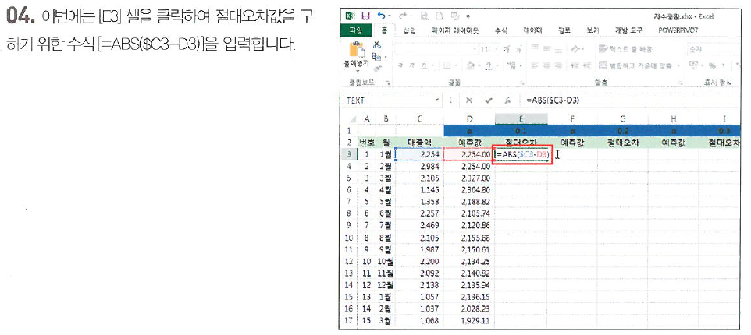
Step 06. 지수평활법으로 예측하기

Slide 53
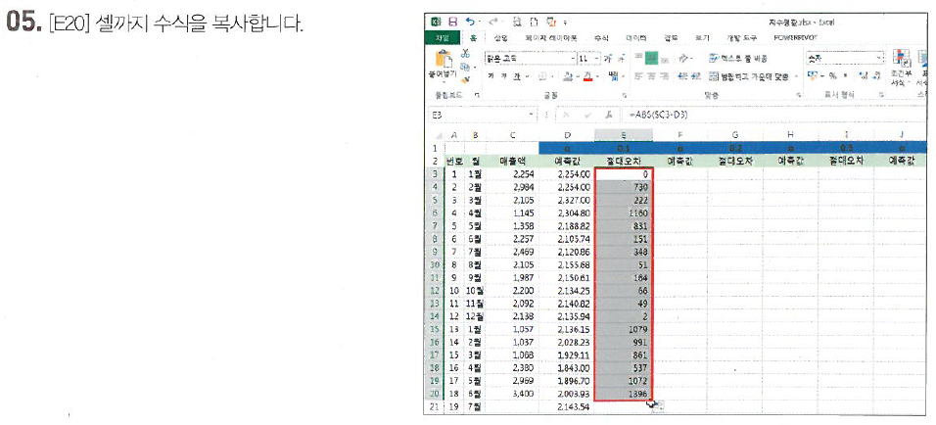
Step 06. 지수평활법으로 예측하기

Slide 54
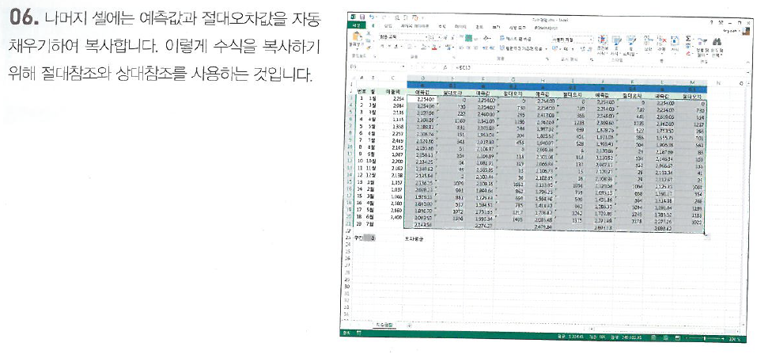
Step 06. 지수평활법으로 예측하기

Slide 55
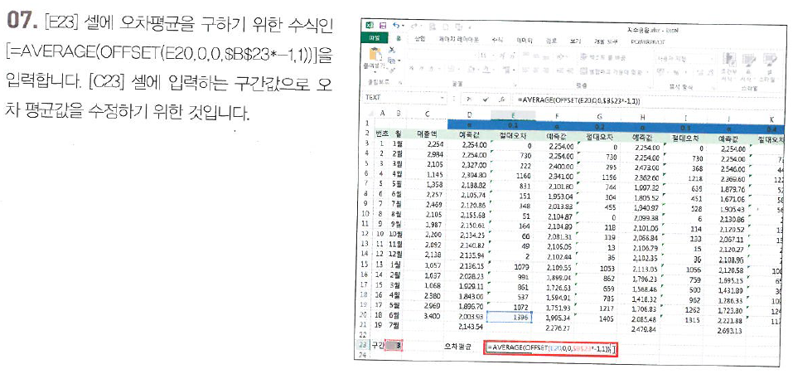
Step 06. 지수평활법으로 예측하기

Slide 56
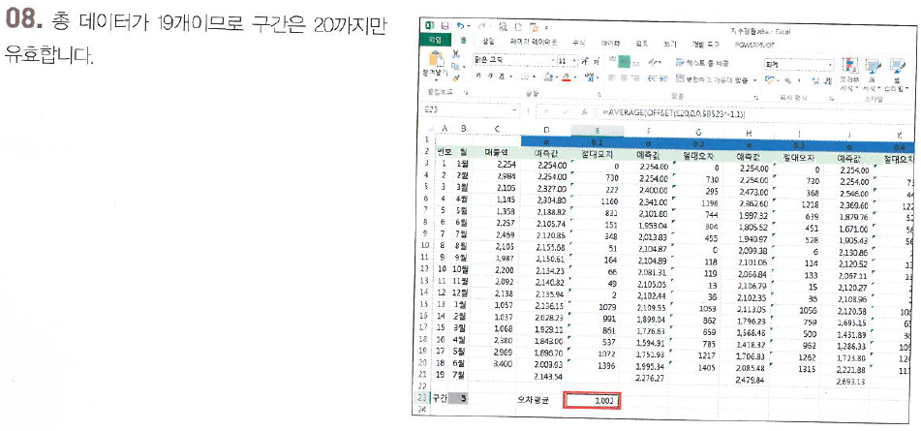
Step 06. 지수평활법으로 예측하기

Slide 57

Step 06. 지수평활법으로 예측하기

Slide 58

Step 06. 지수평활법으로 예측하기

Slide 59

Step 06. 지수평활법으로 예측하기

Slide 60
Step 07. 최고 기온에 따른 아이스아메리카노 판매량 예측하기
단순 회귀분석 시작 전
인과 관계와 상관 관계 체크
단순 회귀분석식을 구한 후
정밀도 확인
독립변수(x)에 값을 대입하여 종속변수(y)를 예측

Slide 61

Step 07. 최고 기온에 따른 아이스아메리카노 판매량 예측하기

Slide 62

Step 07. 최고 기온에 따른 아이스아메리카노 판매량 예측하기

Slide 63

Step 07. 최고 기온에 따른 아이스아메리카노 판매량 예측하기

Slide 64

Step 07. 최고 기온에 따른 아이스아메리카노 판매량 예측하기

Slide 65

Step 07. 최고 기온에 따른 아이스아메리카노 판매량 예측하기

Slide 66

Step 07. 최고 기온에 따른 아이스아메리카노 판매량 예측하기

Slide 67

Step 07. 최고 기온에 따른 아이스아메리카노 판매량 예측하기

Slide 68

Step 07. 최고 기온에 따른 아이스아메리카노 판매량 예측하기

Slide 69

Step 07. 최고 기온에 따른 아이스아메리카노 판매량 예측하기

Slide 70

Step 07. 최고 기온에 따른 아이스아메리카노 판매량 예측하기

Slide 71

Step 07. 최고 기온에 따른 아이스아메리카노 판매량 예측하기

Slide 72

Step 08. 분석도구 이용하여 단순회귀분석 구하기

Slide 73

Step 08. 분석도구 이용하여 단순회귀분석 구하기

Slide 74

Step 08. 분석도구 이용하여 단순회귀분석 구하기

Slide 75

Step 08. 분석도구 이용하여 단순회귀분석 구하기

Slide 76

Step 09. 기온이 31일 때 아이스아메리카노 판매량 예측
추세선의 수식으로 구한 식 이용하기
분석 도구의 출력 결과 참조하기
FORECAST 함수로 구하기

Slide 77

Step 10. 다중회귀분석
엑셀에서 독립 변수는 16개로 제한되어 있음

Slide 78

Step 10. 다중회귀분석

Slide 79

Step 10. 다중회귀분석

Slide 80

Step 10. 다중회귀분석

Slide 81

Step 10. 다중회귀분석

Slide 82

Step 10. 다중회귀분석

Slide 83

Step 10. 다중회귀분석

Slide 84

Step 10. 다중회귀분석

Slide 85

Step 10. 다중회귀분석

Slide 86

Step 11. 매출에 효과를 주는 요인 찾기

Slide 87
Chapter 01 해 찾기
김현서

Slide 88
Step 01. 해 찾기 기능
조건을 만족하는 최대값, 최소값을 구하는 것
목표값 찾기 | 해 찾기
수식에 대입하는 변수가 하나일 때 변수값 변경 | 수식에 대입하는 변수가 여러 개인 경우 사용

Slide 89

step 03. 이익이 최대가 되는 생산 수량 구하기

Slide 90

step 03. 이익이 최대가 되는 생산 수량 구하기

Slide 91

step 03. 이익이 최대가 되는 생산 수량 구하기

Slide 92

step 03. 이익이 최대가 되는 생산 수량 구하기

Slide 93

step 03. 이익이 최대가 되는 생산 수량 구하기

Slide 94

step 03. 이익이 최대가 되는 생산 수량 구하기

Slide 95

step 03. 이익이 최대가 되는 생산 수량 구하기

Slide 96

step 03. 이익이 최대가 되는 생산 수량 구하기

Slide 97

step 03. 이익이 최대가 되는 생산 수량 구하기

Slide 98
Thank you

